Slide 1
Повторение
Заполни схему и назови виды системных программ
Системные программы
Операционные системы
Программы -
др_____________________
Программы -
ут_____________________
_____________________
архивации файлов
Антивирусные
_____________________

Slide 2
Вставь пропущенные слова. Вспомни определения:
Операционная ____________- это комплекс ________________ и обрабатывающих программ, которые __________________ работу всех _____________ и программ компьютера.
Интерфейс – это набор___________, меню, которые ________________человеку управлять __________________.
Файл – это электронный документ –сохранённый в ___________компьютера под____________.

Slide 3
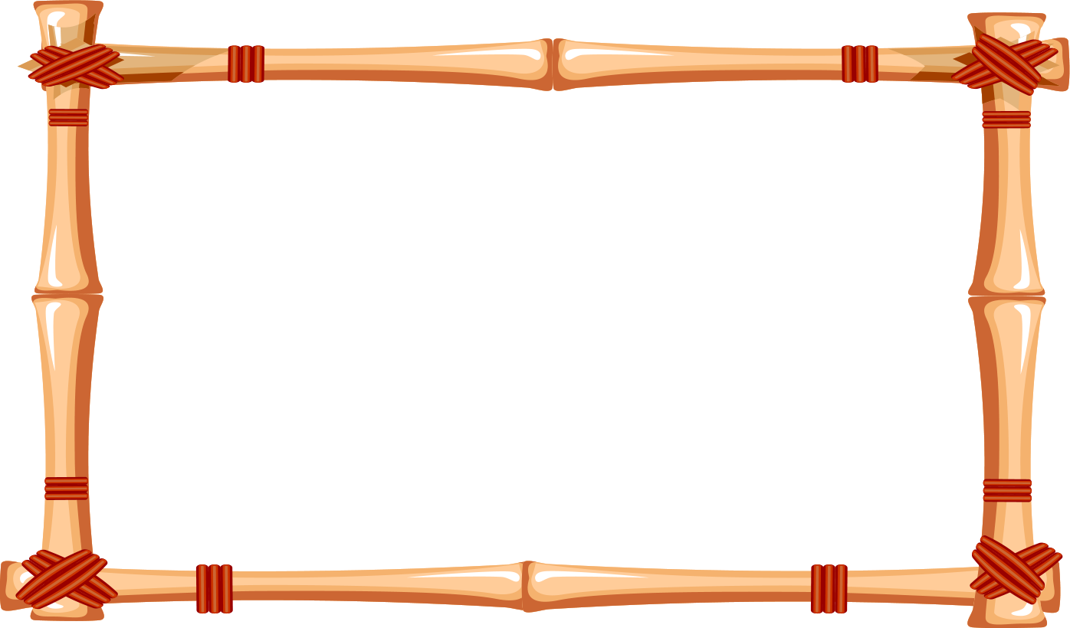
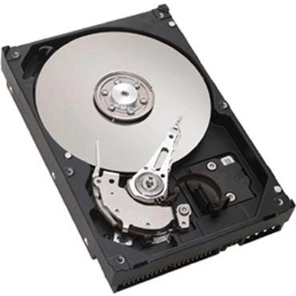
Как завтра найти и открыть файл, который ты создал сегодня?
Тема урока:
Подумай, как операционная система должна разместить файлы на диске, чтобы их было легко найти ?
«Файловая система»
Имя . расширение
Даёт человек
до 256 букв
Даёт программа
3 буквы

Slide 4
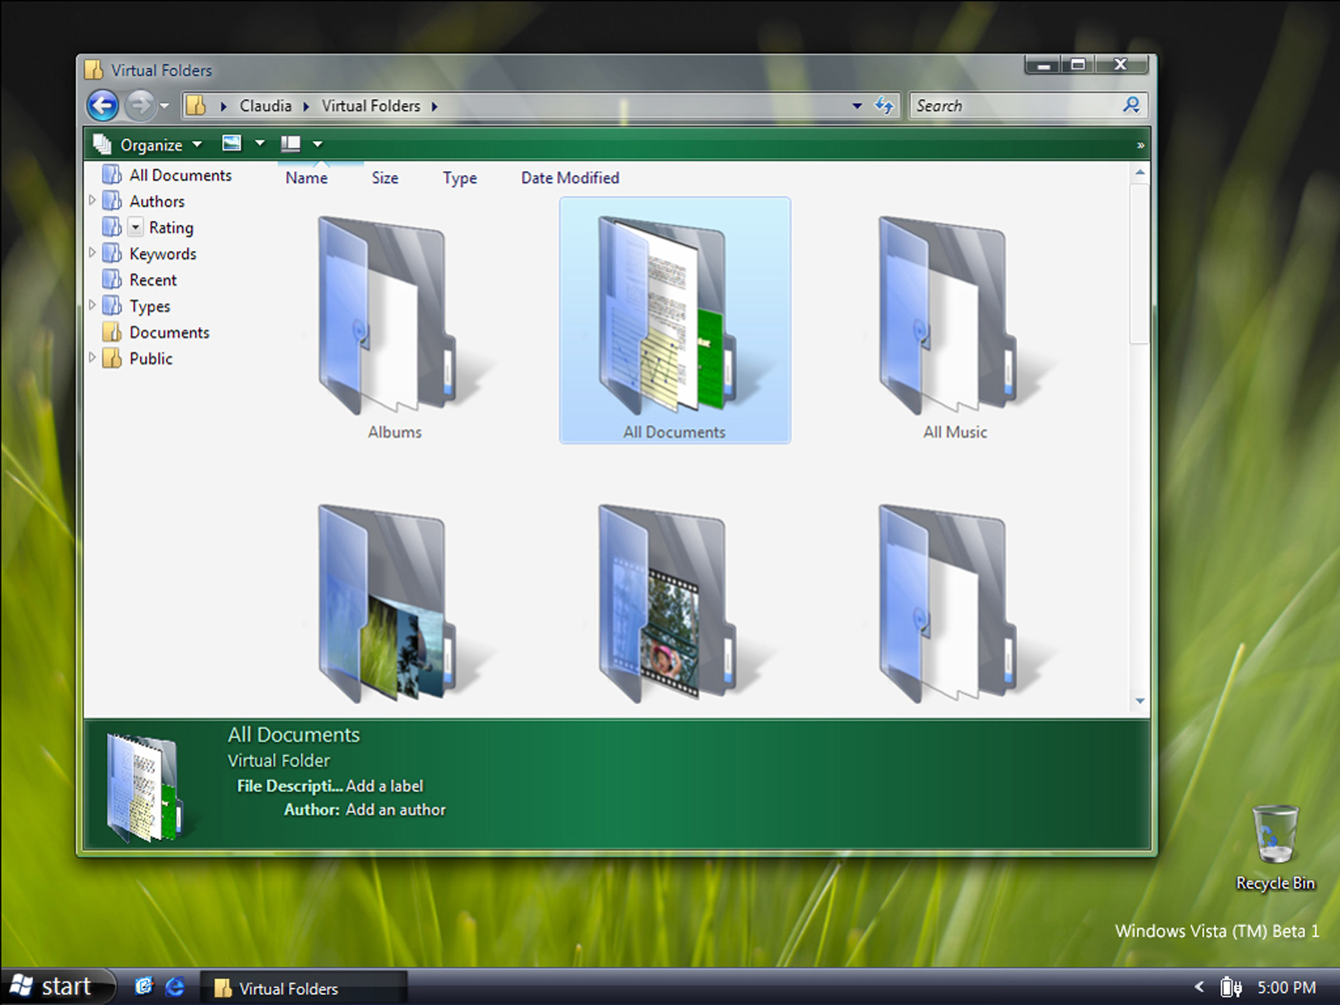
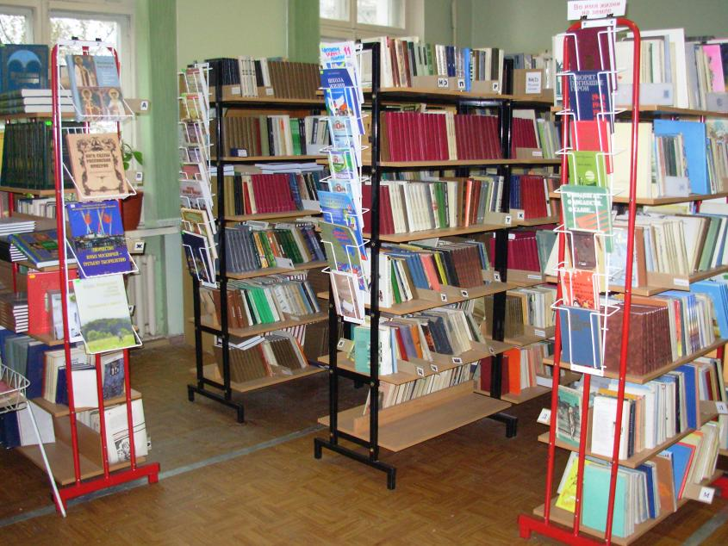
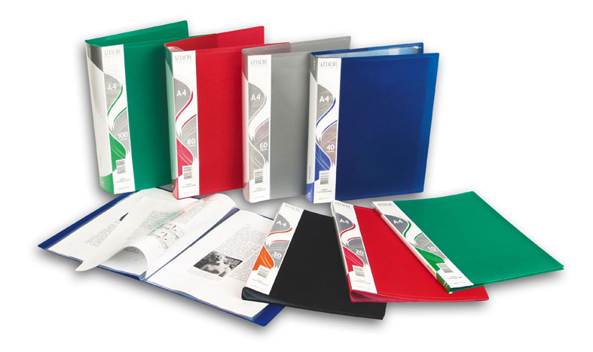
Вспомни, как хранятся документы в библиотеке?
А как в компьютере?

Slide 5
Какие файлы могут находиться электронных папках?
Графический файл
Мультимедийный файл
Текстовый файл

Slide 6
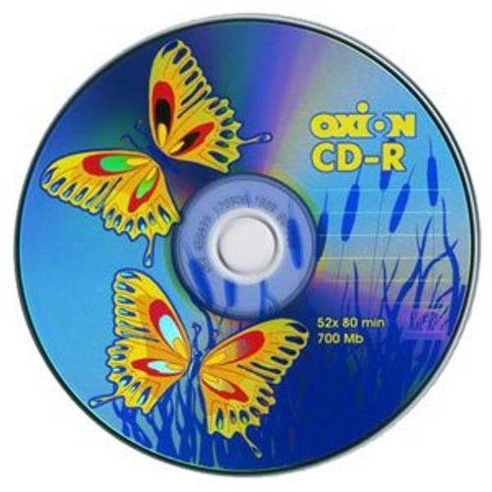
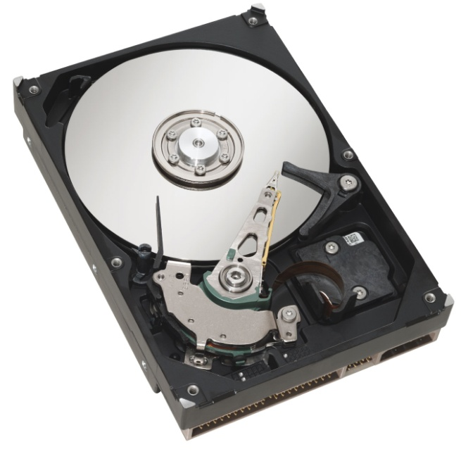
На каких электронных носителях можно хранить файлы?

Slide 7
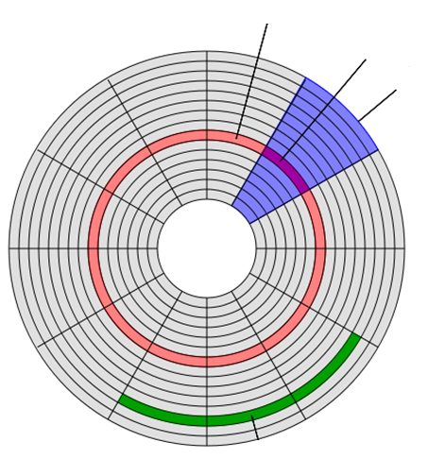
Посмотри, как операционная система делает разметку на диске, чтобы сохранять на нем файлы.
Дорожка
Сектор
Кластер
Файл

